Slide 1
Konkurencje w strzalaniach do rzutków wg ISSF

Slide 2
Konkurencje
Trap
Double Trap
Skeet
Automatic Trap

Slide 3
Sprzęt i amunicja
Może być używana wszelkiego typu broń z lufami gładkimi, także półautomatyczna, której kaliber nie przekracza kalibru. Broń o kalibrze mniejszym niż 12 może być używana.
Długość łuski naboju nie może przekraczać 70 mm
Masa ładunku śrutu nie może być większa niż 24, 5 g.

Slide 4
Trap
Konkurencja polega na strzelaniu ze strzelb śrutowych do rzutków o średnicy 110 mm, wysokości 25-26 mm i masie 105 g, wyrzucanych ze schronu w odległości 15 m od linii pięciu stanowisk strzeleckich.
Do każdego rzutka mogą być oddane 2 strzały. Po oddaniu strzału do rzutka strzelec nr 1 musi być gotowy do przejścia na stanowisko nr 2, kiedy tylko strzelec na stanowisku nr 2 wystrzeli do swojego rzutka. Pozostali strzelcy w grupie muszą postępować tak samo poruszając się od strony lewej do prawej.
Trap 75 (kobiety) Trap 125 (mężczyźni)

Slide 5
Double Trap
Odmianą konkurencji Trap jest Double Trap, polega on na strzelaniu do dwóch rzutków wystrzelonych jednocześnie.
Ilość strzałów: 150 dla mężczyzn, 120 dla kobiet.

Slide 6
Skeet
Konkurencja polega na strzelaniu ze strzelb śrutowych do rzutków wyrzucanych z dwóch budek, wysokiej (305 cm) i niskiej(107 cm)
Do rzutka można oddać tylko jeden strzał.
Pole do strzelania konkurencji skeet składa się z dwóch budek oraz ośmiu stanowisk strzeleckich rozmieszczonych na obwodzie wycinka okręgu o promieniu 19,2 m.
Zawodnicy po oddaniu strzału przechodzą na kolejne stanowisko.
Ilość strzałów: 125 (mężczyźni), 75 (kobiety) +25 strz. (finał)

Slide 7
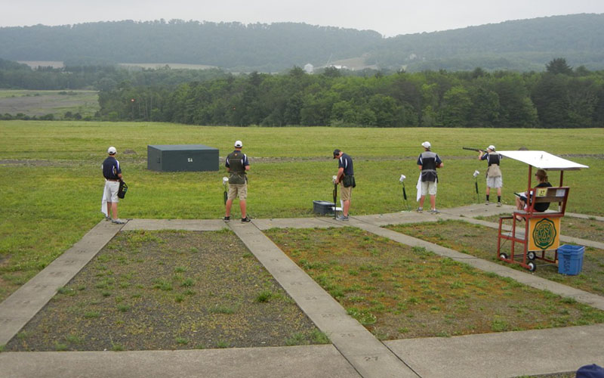

Slide 8
